Slide 1
ГЛАВНОЕ УПРАВЛЕНИЕ МЧС РОССИИ
ПО АЛТАЙСКОМУ КРАЮ
УПОЛНОМОЧЕННЫЙ ПО ЗАЩИТЕ ПРАВ
ПРЕДПРИНИМАТЕЛЕЙ В АЛТАЙСКОМ КРАЕ
ПАМЯТКА ПРЕДПРИНИМАТЕЛЮ
риск-ориентированный подход
при организации проверок МЧС
14 ФЕВРАЛЯ 2018 г.

Slide 2
Риск-ориентированный подход при организации проверок МЧС
ВСЕ ОБЪЕКТЫ ДЕЛЯТСЯ ПО КАТЕГОРИЯМ РИСКА |  | Периодичность плановых проверок
ВЫСОКИЙ * | Детский сад; Детский лагерь; Школа; Колледж; Профессиональное училище; Интернат; Больница; Дом престарелых, Социально-реабилитационный центр с проживанием | 1 раз в 3 года
ЗНАЧИТЕЛЬНЫЙ * | Гостиница; Санаторий; Кинотеатр; Клуб; Спортивный комплекс; Библиотека; Музей; ВУЗ; Дополнительное образование; Высотное офисное здание (выше 28 метров); Здание по обслуживанию более 200 человек - Магазин, Столовая, Вокзал, Поликлиника, ФОК; Высотное здание Банка или Офиса (выше 28 метров); Таможенный терминал; Склад государственного резерва; Архив федерального значения; Производственное предприятие I, II и III классов опасности (по закону №116-ФЗ от 21.07.1997) АЭС; ГЭС; Метрополитен; | 1 раз в 4 года

Slide 3
 | ГЛАВНОЕ УПРАВЛЕНИЕ МЧС РОССИИ ПО АЛТАЙСКОМУ КРАЮ |  | УПОЛНОМОЧЕННЫЙ ПО ЗАЩИТЕ ПРАВ ПРЕДПРИНИМАТЕЛЕЙ В АЛТАЙСКОМ КРАЕ
СРЕДНИЙ ** | Здание по обслуживанию от 50 до 200 человек - Магазин, Столовая, Вокзал, Поликлиника, ФОК; Дом повышенной этажности (выше 28 метров); Банк или Офис высотой от 15 до 28 метров; Производство, Склад, Стоянка автомобилей категории А, Б или В взрывопожарной и пожарной опасности; СНТ имеющее общую границу с лесом; Наружные установки категории Ан, Бн по взрывопожарной опасности. | не чаще 1 раза в 7 лет
УМЕРЕННЫЙ ** | Здание по обслуживанию менее 50 человек - Магазин, Столовая, Вокзал, Поликлиника, ФОК; Банк или Офис высотой менее 15 метров; Многоквартирный жилой дом высотой до 28 метров; Музей, Выставка, Театр, Цирк, Стадион – на открытом воздухе; Пожарное депо; Производство, Склад, Сельхоз предприятие - категории Г или Д по пожарной опасности; СНТ; Наружная установка категории Вн, Гн, Дн по пожарной опасности. | не чаще 1 раза в 10 лет
НИЗКИЙ | Частный жилой дом; Плоскостные автомобильные стоянки; Временная постройка – Киоск, Навес; Иные объекты | НЕ ПЛАНИРУЮТСЯ

Slide 4
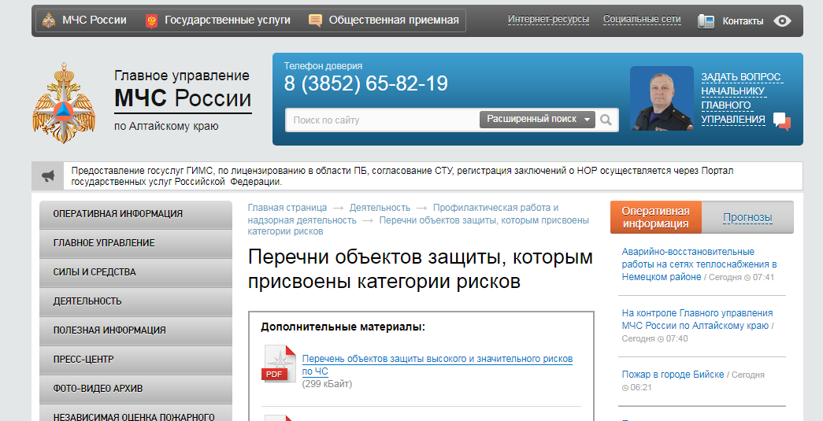
 | ГЛАВНОЕ УПРАВЛЕНИЕ МЧС РОССИИ ПО АЛТАЙСКОМУ КРАЮ |  | УПОЛНОМОЧЕННЫЙ ПО ЗАЩИТЕ ПРАВ ПРЕДПРИНИМАТЕЛЕЙ В АЛТАЙСКОМ КРАЕ
 | ГЛАВНОЕ УПРАВЛЕНИЕ МЧС РОССИИ ПО АЛТАЙСКОМУ КРАЮ |  | УПОЛНОМОЧЕННЫЙ ПО ЗАЩИТЕ ПРАВ ПРЕДПРИНИМАТЕЛЕЙ В АЛТАЙСКОМ КРАЕ
* Перечни объектов защиты высокого и значительного рисков опубликованы на сайте:
http://22.mchs.gov.ru → Деятельность → Профилактическая работа
и надзорная деятельность → Перечни объектов защиты, которым присвоены категории рисков;

Slide 5
 | ГЛАВНОЕ УПРАВЛЕНИЕ МЧС РОССИИ ПО АЛТАЙСКОМУ КРАЮ |  | УПОЛНОМОЧЕННЫЙ ПО ЗАЩИТЕ ПРАВ ПРЕДПРИНИМАТЕЛЕЙ В АЛТАЙСКОМ КРАЕ
** Информация об объектах защиты среднего и умеренного рисков находится в территориальных
подразделениях надзорной деятельности ГУ МЧС России по Алтайскому краю. Контактная информация расположена на сайте: http://22.mchs.gov.ru → Деятельность → Профилактическая работа и надзорная деятельность → Контактные сведения об управлении надзорной деятельности и профилактической работы → Адреса и телефоны подразделений надзорной деятельности

Slide 6
 | ГЛАВНОЕ УПРАВЛЕНИЕ МЧС РОССИИ ПО АЛТАЙСКОМУ КРАЮ |  | УПОЛНОМОЧЕННЫЙ ПО ЗАЩИТЕ ПРАВ ПРЕДПРИНИМАТЕЛЕЙ В АЛТАЙСКОМ КРАЕ
Возможно перейти на одну ступень ниже в категории риска (кроме высокого риска), тем самым увеличив период между плановыми проверками, при соблюдении одного из условий:
Создание на предприятии подразделения пожарной охраны (кроме добровольной)
В штате предприятия создается подразделение профилактики пожаров, работники которого имеют пожарно-техническое образование и стаж работы в системе государственного пожарного надзора или тушения пожаров не менее 5 лет
Проведение пожарного аудита на объекте (независимой оценки пожарного риска) с выводом о выполнении условий соответствия требованиям пожарной безопасности
При последней плановой проверке нарушений требований пожарной безопасности не выявлено
Отсутствие на объекте пожаров за последние 5 лет (только для объектов категории значительного риска)
Понижение категории риска

Slide 7
 | ГЛАВНОЕ УПРАВЛЕНИЕ МЧС РОССИИ ПО АЛТАЙСКОМУ КРАЮ |  | УПОЛНОМОЧЕННЫЙ ПО ЗАЩИТЕ ПРАВ ПРЕДПРИНИМАТЕЛЕЙ В АЛТАЙСКОМ КРАЕ
Повышение категории риска
Категория риска (кроме значительного) повышается на одну ступень, при наличии следующих условий:
При проведении пожарного аудита на объекте (независимой оценки пожарного риска) сделан вывод о невыполнении условий соответствия требованиям пожарной безопасности
На Вашем объекте в течение последних 5 лет был зафиксирован пожар
Наличие вступившего в законную силу постановления суда о назначении наказания в виде административного приостановления деятельности за нарушения требований пожарной безопасности юридического лица и индивидуального предпринимателя на объекте защиты в течение последних 3 лет
Подробнее читай Постановление Правительства РФ №806 от 17.08.2016г.

